Slide 1
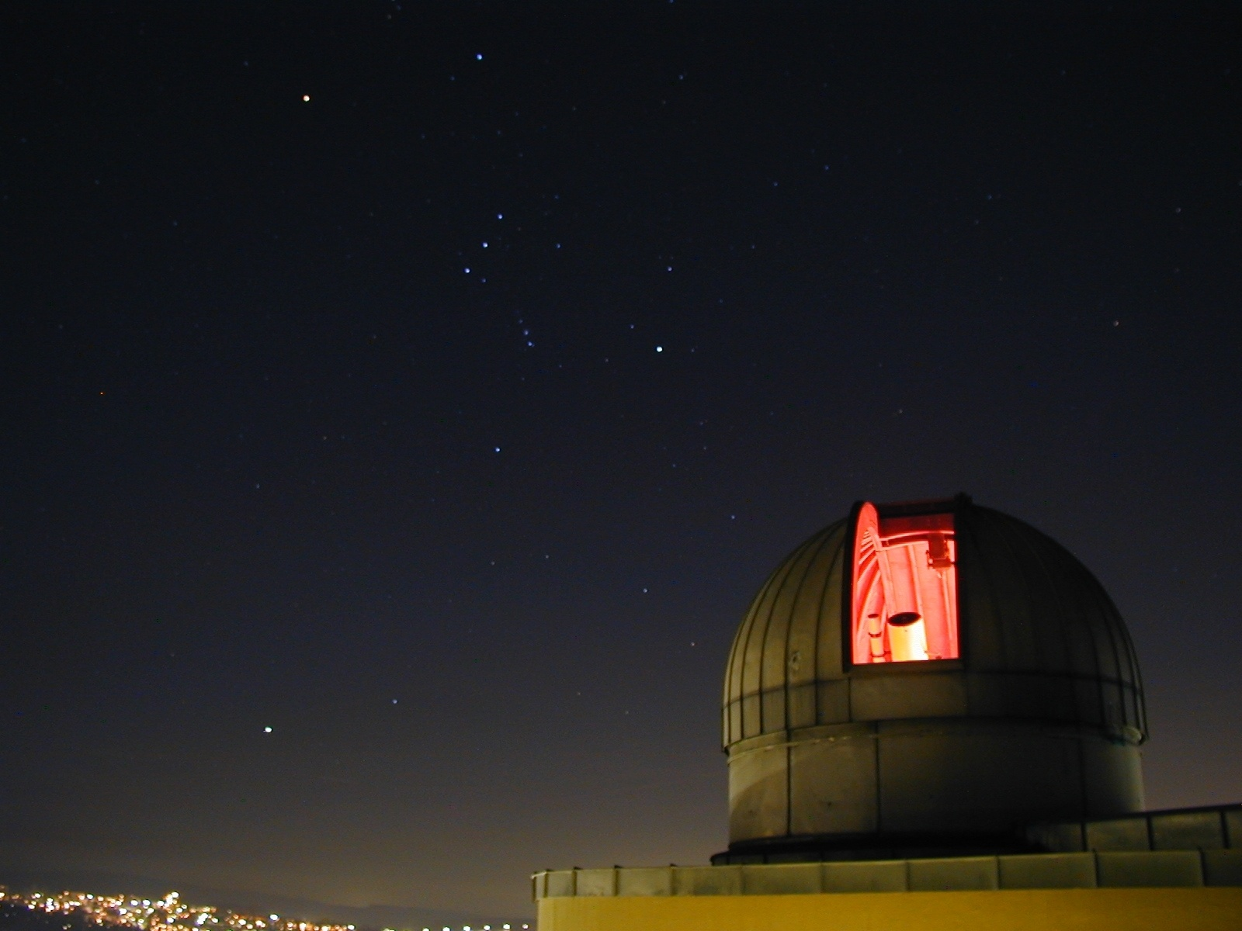
Astrophysik
Der Energieerhaltung auf der Spur
http://www.uni-siegen.de/fb7/didaktik/materialien_offen/

Slide 2
Wie entwickeln wir die Fähigkeit der Lernenden zur Lösung von Problemen?
EPA`s Physik und Standards in der Physik
Physik - typische Denkwerkzeuge entwickeln!
Der historische Weg zur Energieerhaltung
Beispiele zur Energieerhaltung in der Mechanik
Interessante Beispiele zur Energieerhaltung aus anderen Gebieten

Slide 3
Jedes Jahr das gleiche Bild…
52 Anfänger im Lehramtsstudium Physik
Wo ist die Energieerhaltung von Bedeutung? Nennen Sie
Anwendungen/Formulierungen der Energieerhaltung in jedem
Teilgebiet!
Mechanik 114
Thermodynamik 26
Elektrodynamik 33
Astronomie 34
Moderne Physik 24

Slide 4
Lässt sich der Energieerhaltungssatz herleiten?
Ja: 45

Slide 5
Schlussfolgerungen
Um zu Bewerten und Erkenntnisse selbständig zu gewinnen sind fachspezifische Denkwerkzeuge unerlässlich – das ist etwas anderes als die ausgewiesenen Methoden der Erkenntnisgewinnung bei den Standards oder allgemeine heuristische Prinzipien!
Physikalische Prinzipien tragen den Charakter von Denkwerkzeugen!
Wir vernachlässigen das Denken in Prinzipien und Gesetzmäßigkeiten ( leider viel oft)! Physik ist eine Prinzipien-
wissenschaft!
Herausragendes Prinzip und Gesetzmäßigkeit ist die Erhaltung, speziell der Energieerhaltungssatz!

Slide 6
Welche Bedeutung hat die Energieerhaltung (Erhaltung allgemein)?
Ist Gesetz:
z.B. Energieerhaltung in der Mechanik
Ist Gesetzmäßigkeit:
z.B. 1.Hauptsatz der Thermodynamik
Ist fundamentales Denkwerkzeug und Denkprinzip:
z.B. Beta-Zerfall, bei den Aufgaben, die ich als Beispiel gleich zeige…

Slide 7
Hist. Entwicklung des Energiebegriffes
(Wilhelm Leibniz, James Prescott Joule, Robert Meyer und Hermann von Helmholtz)
Gesetz von der Erhaltung der Energie
Pot. und kin. Energie
Anwendungen

Slide 8
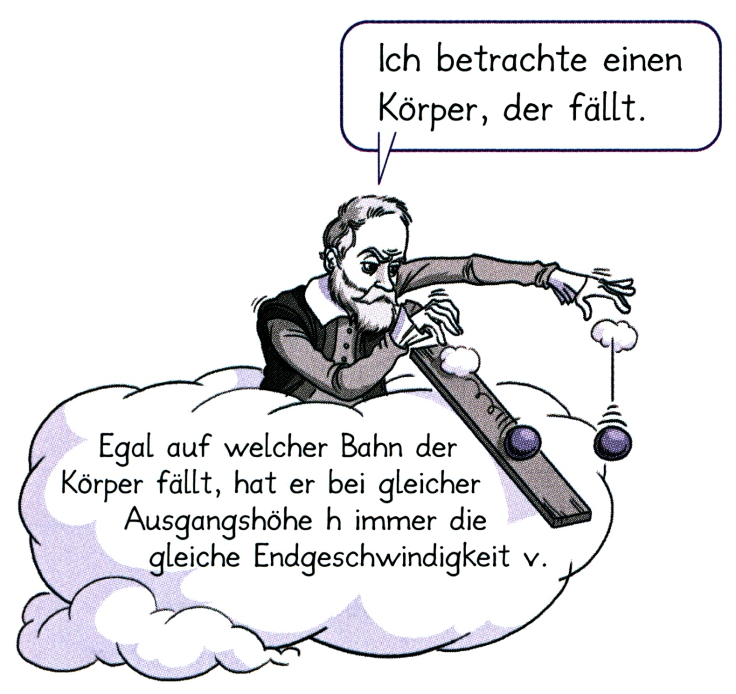
Der historische Weg zur Energieerhaltung

Slide 9
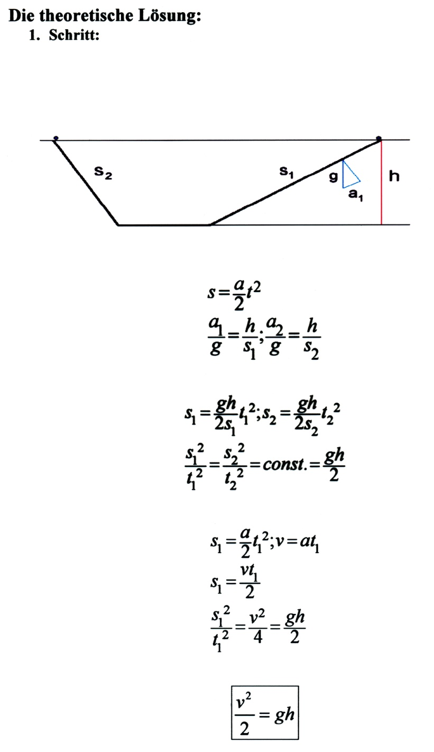

Slide 10
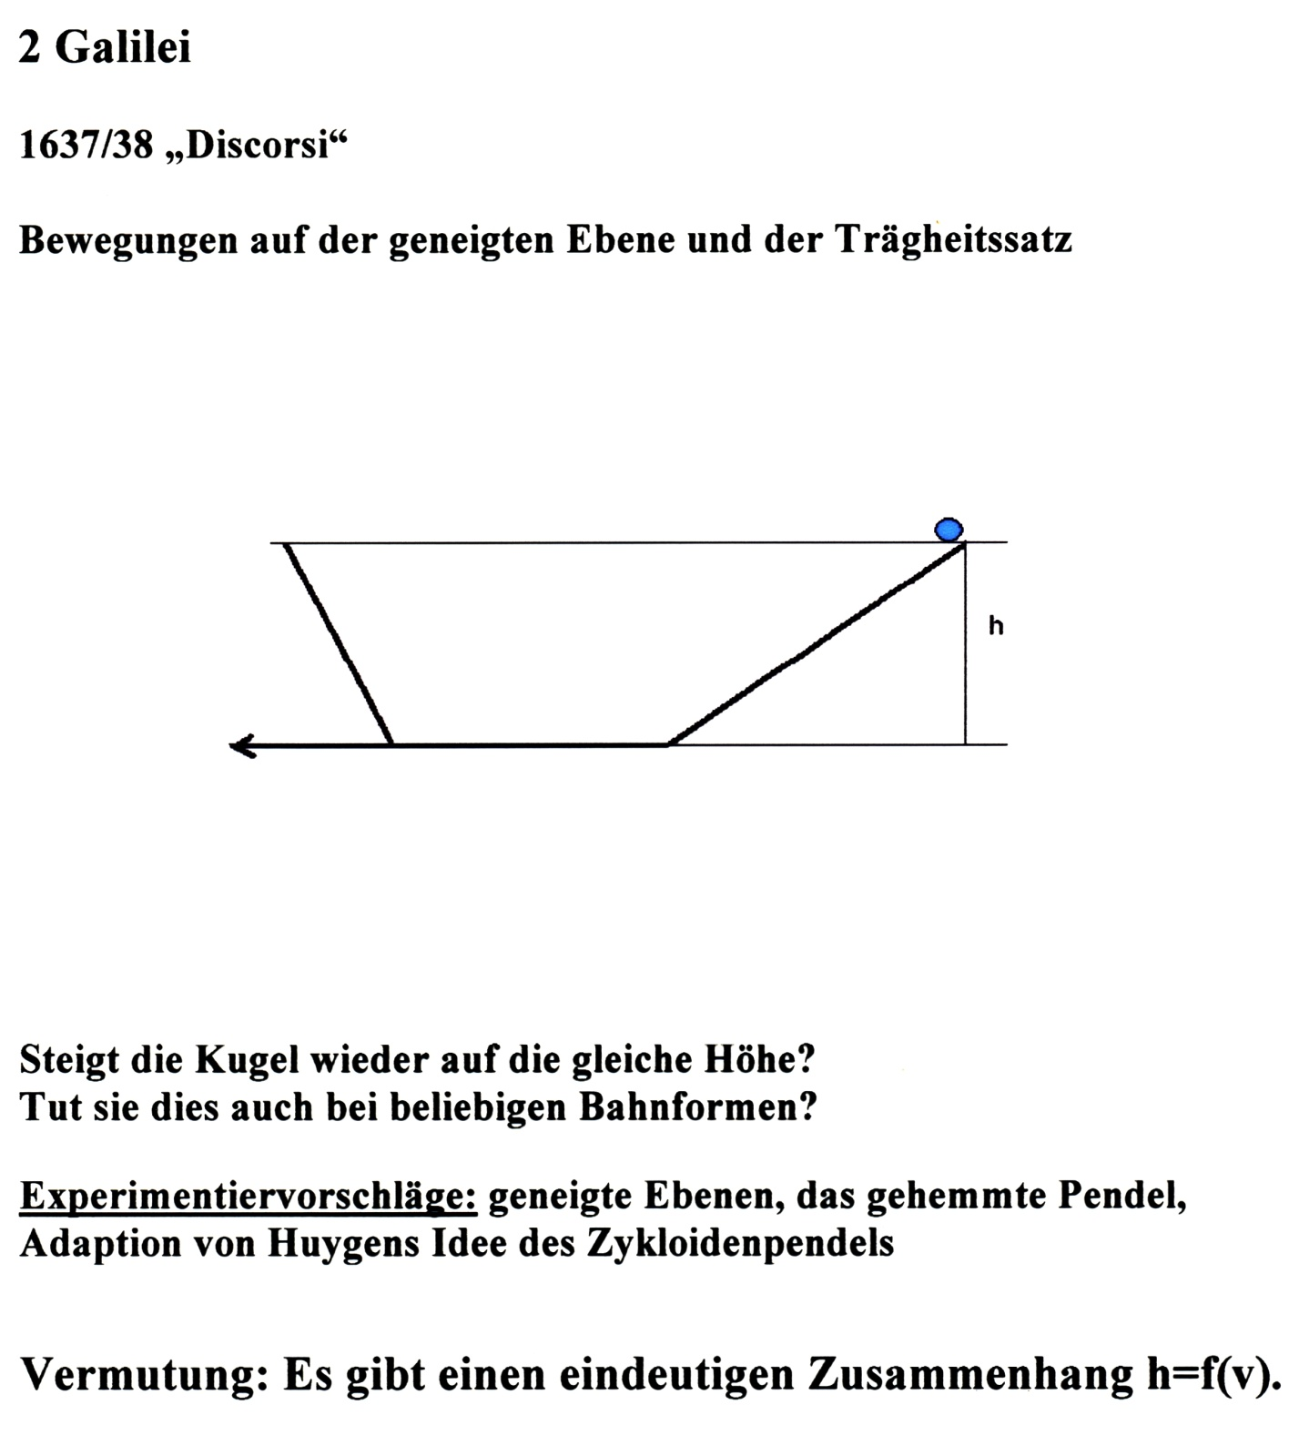

Slide 11
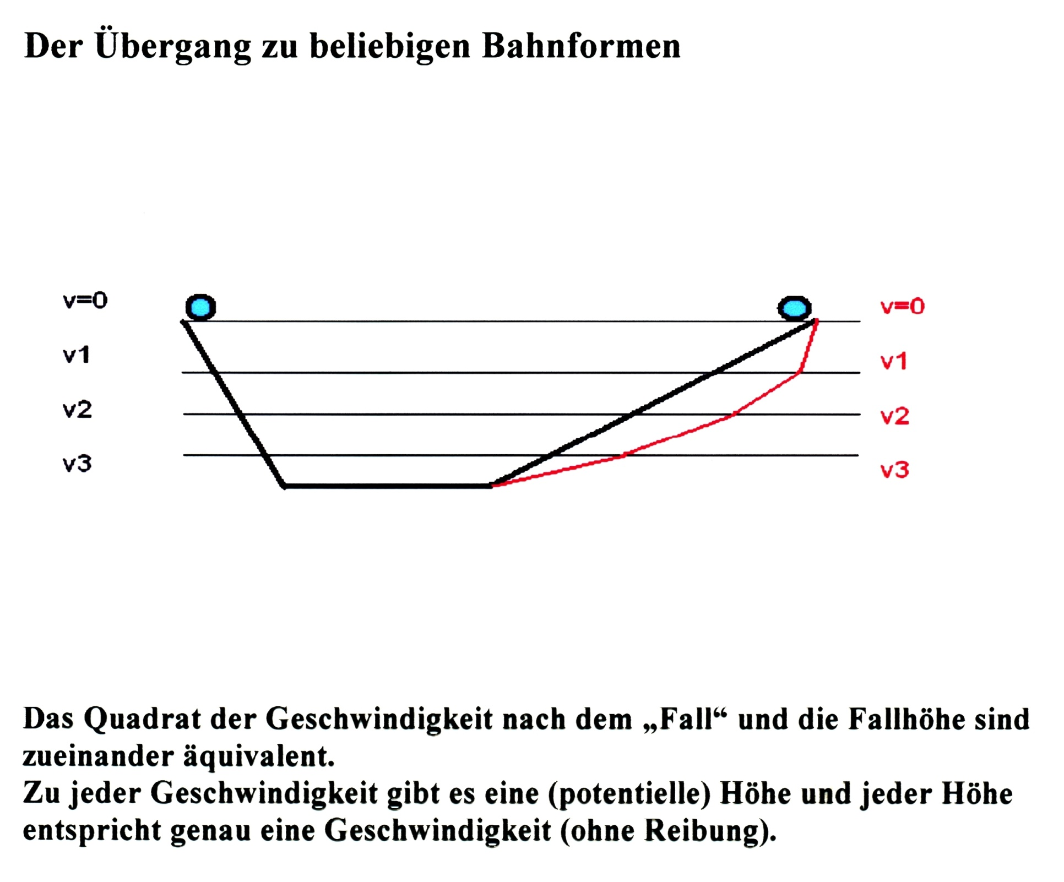

Slide 12
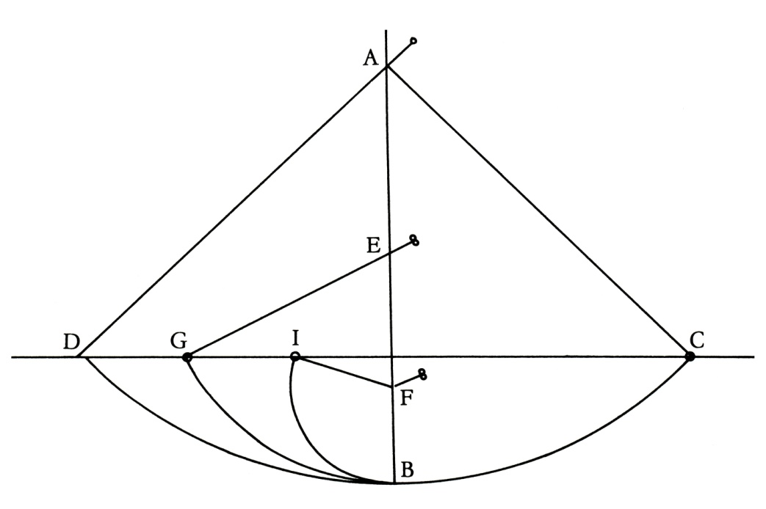
„Hieraus können wir schließen, dass die im Punkte B erlangte Geschwindigkeit der Kugel beim Hinabfallen durch den Bogen CB genüge, um den Anstieg um einen gleich großen Bogen BD zu gleicher Höhe zu bewirken.“ (Discorsi)

Slide 13
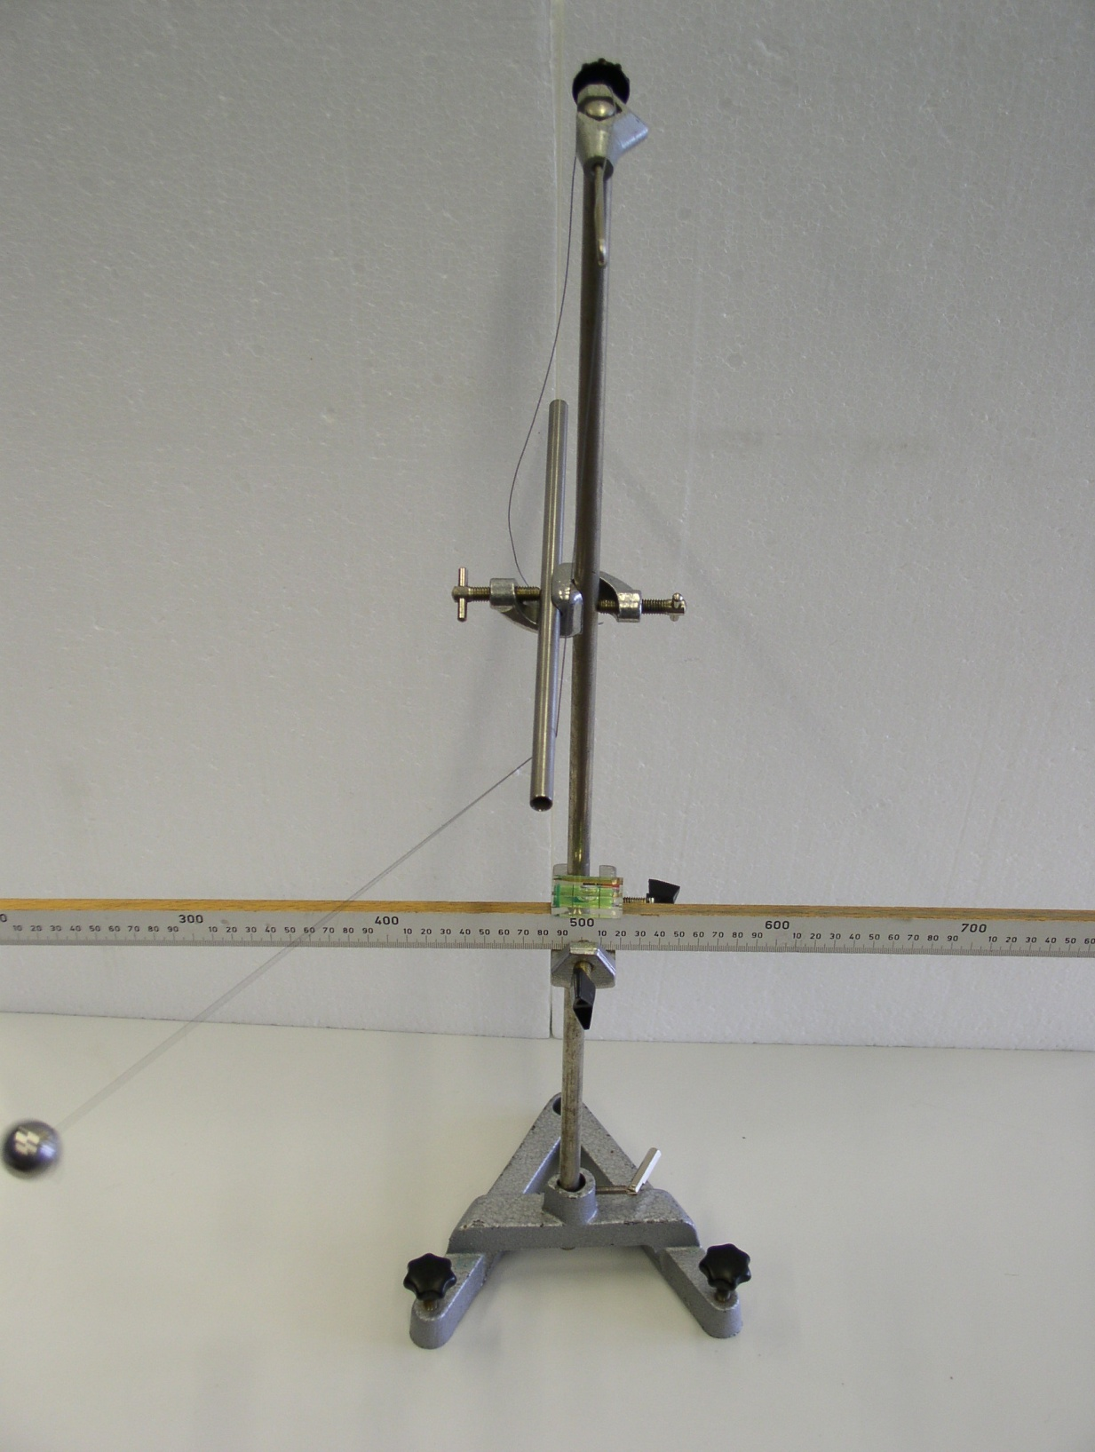

Slide 14
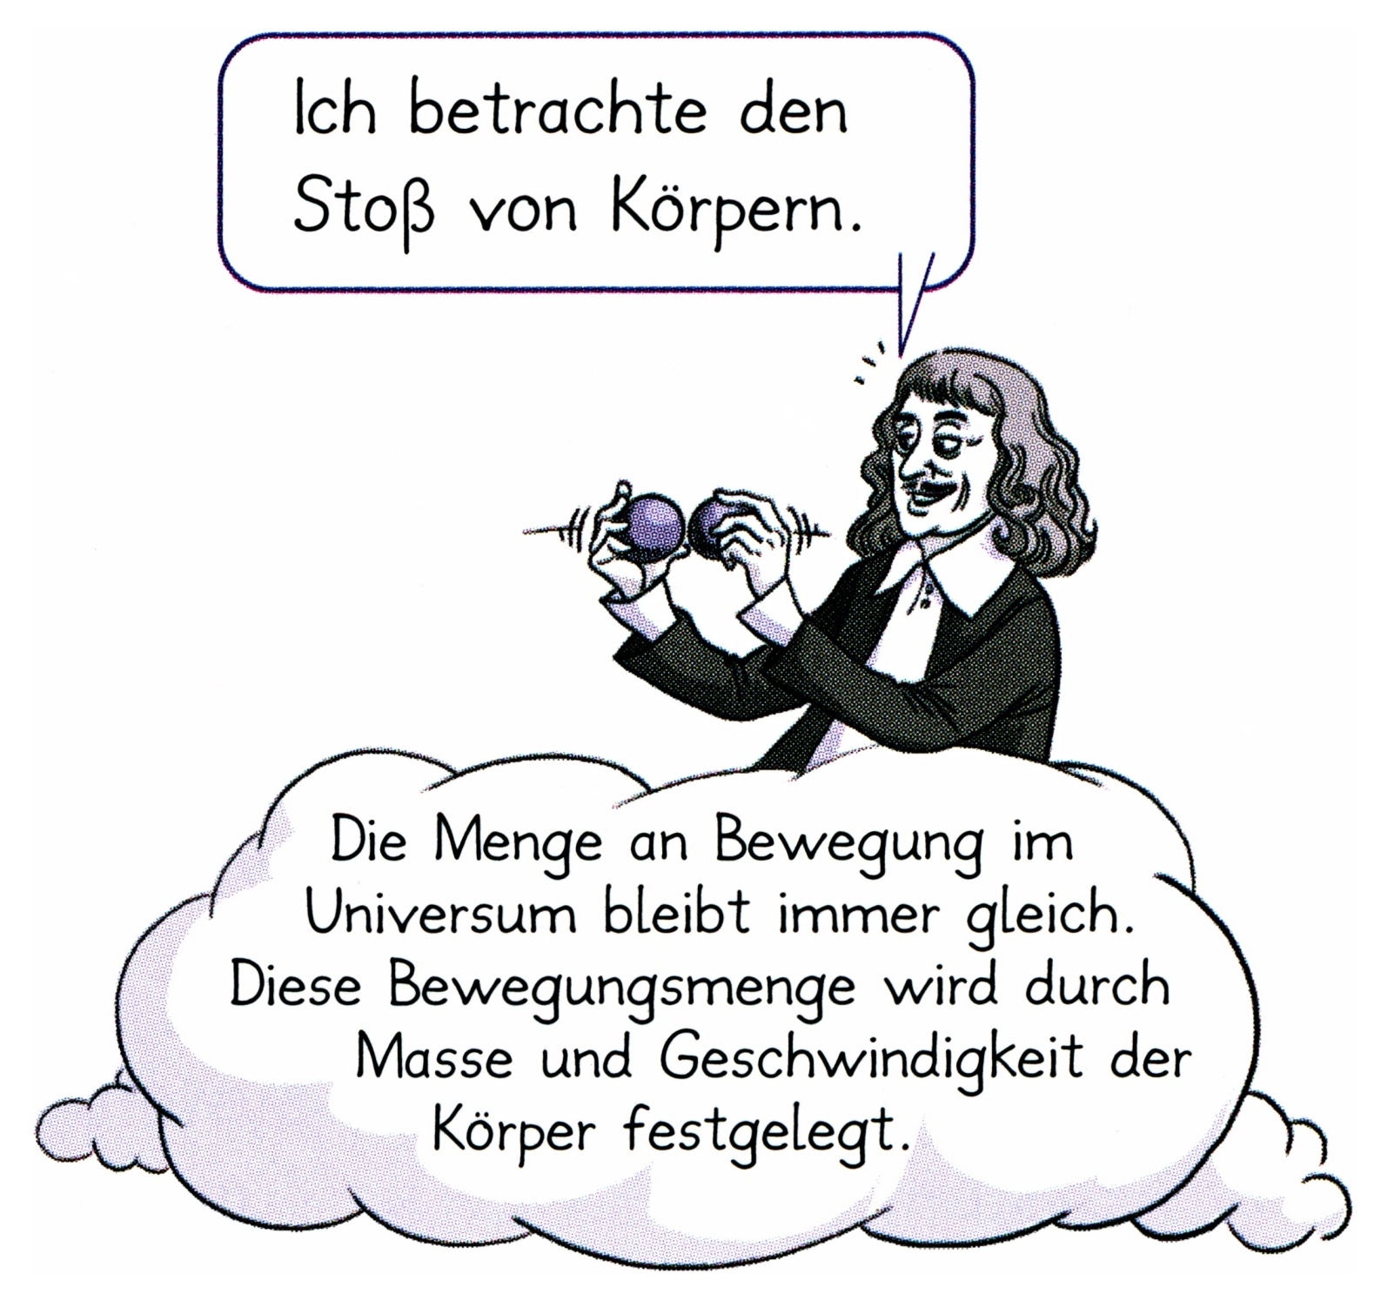

Slide 15
„Hätte also Gott bei der Erschaffung der Materie auch deren Teilen verschiedenartige Bewegung erteilt und erhalte er die Materie stets unverändert in ihrer Gesamtheit, so ist es eine sehr naheliegende und vernunftsmäßige Annahme, dass Gott aus denselben Gründen, aus denen er die Materie schuf, und auf dieselbe Art, auf die er es tat auch stets dieselbe Menge an Bewegung in ihr erhalte.“
René Descartes

Slide 16
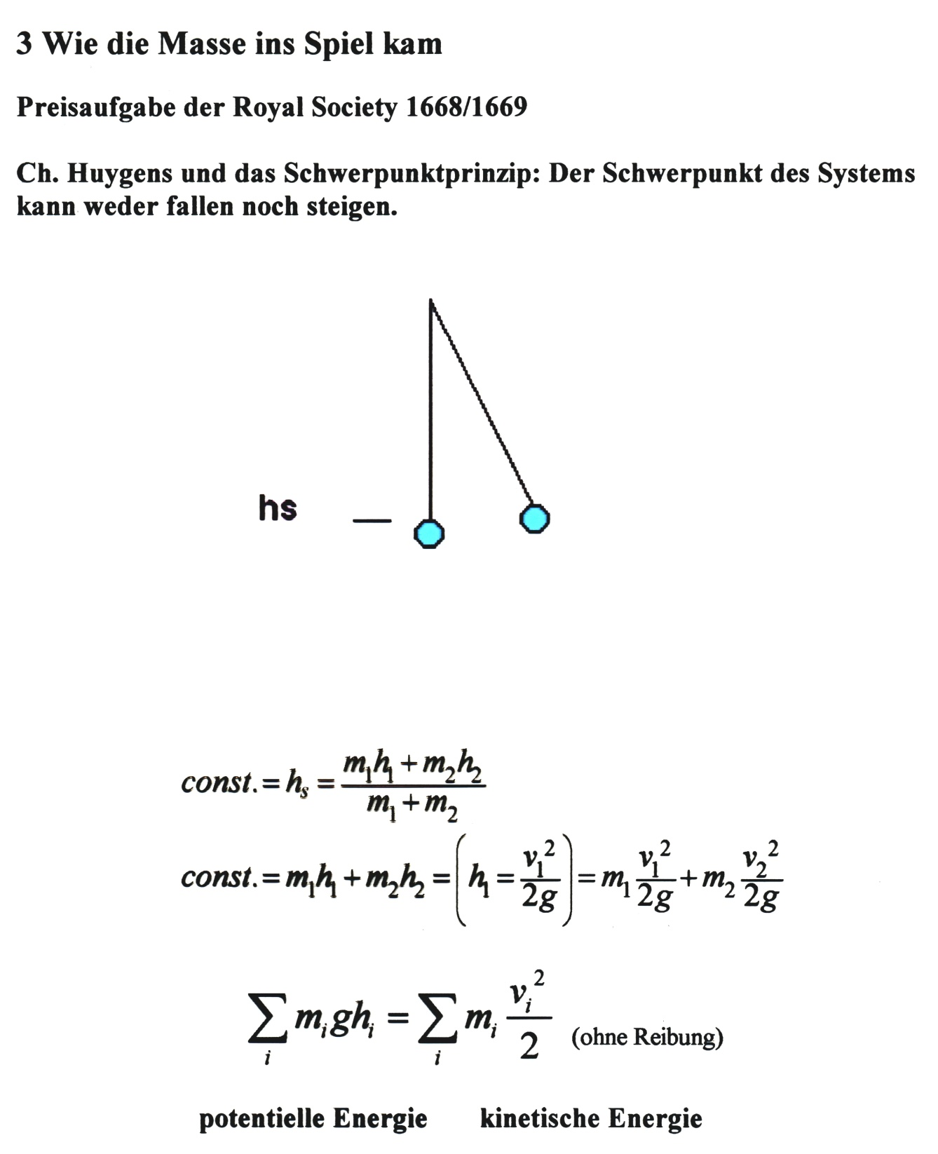

Slide 17
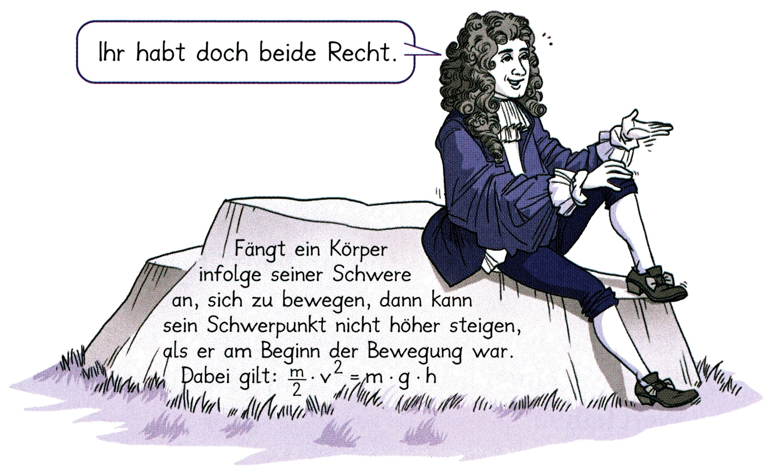

Slide 18
Kurze Hinweise zur allgemeinen Energieerhaltung
Haben wir die Thermodynamik zur Verfügung oder nur allgemeine Formulierungen zur generellen Energieerhaltung?

Slide 19
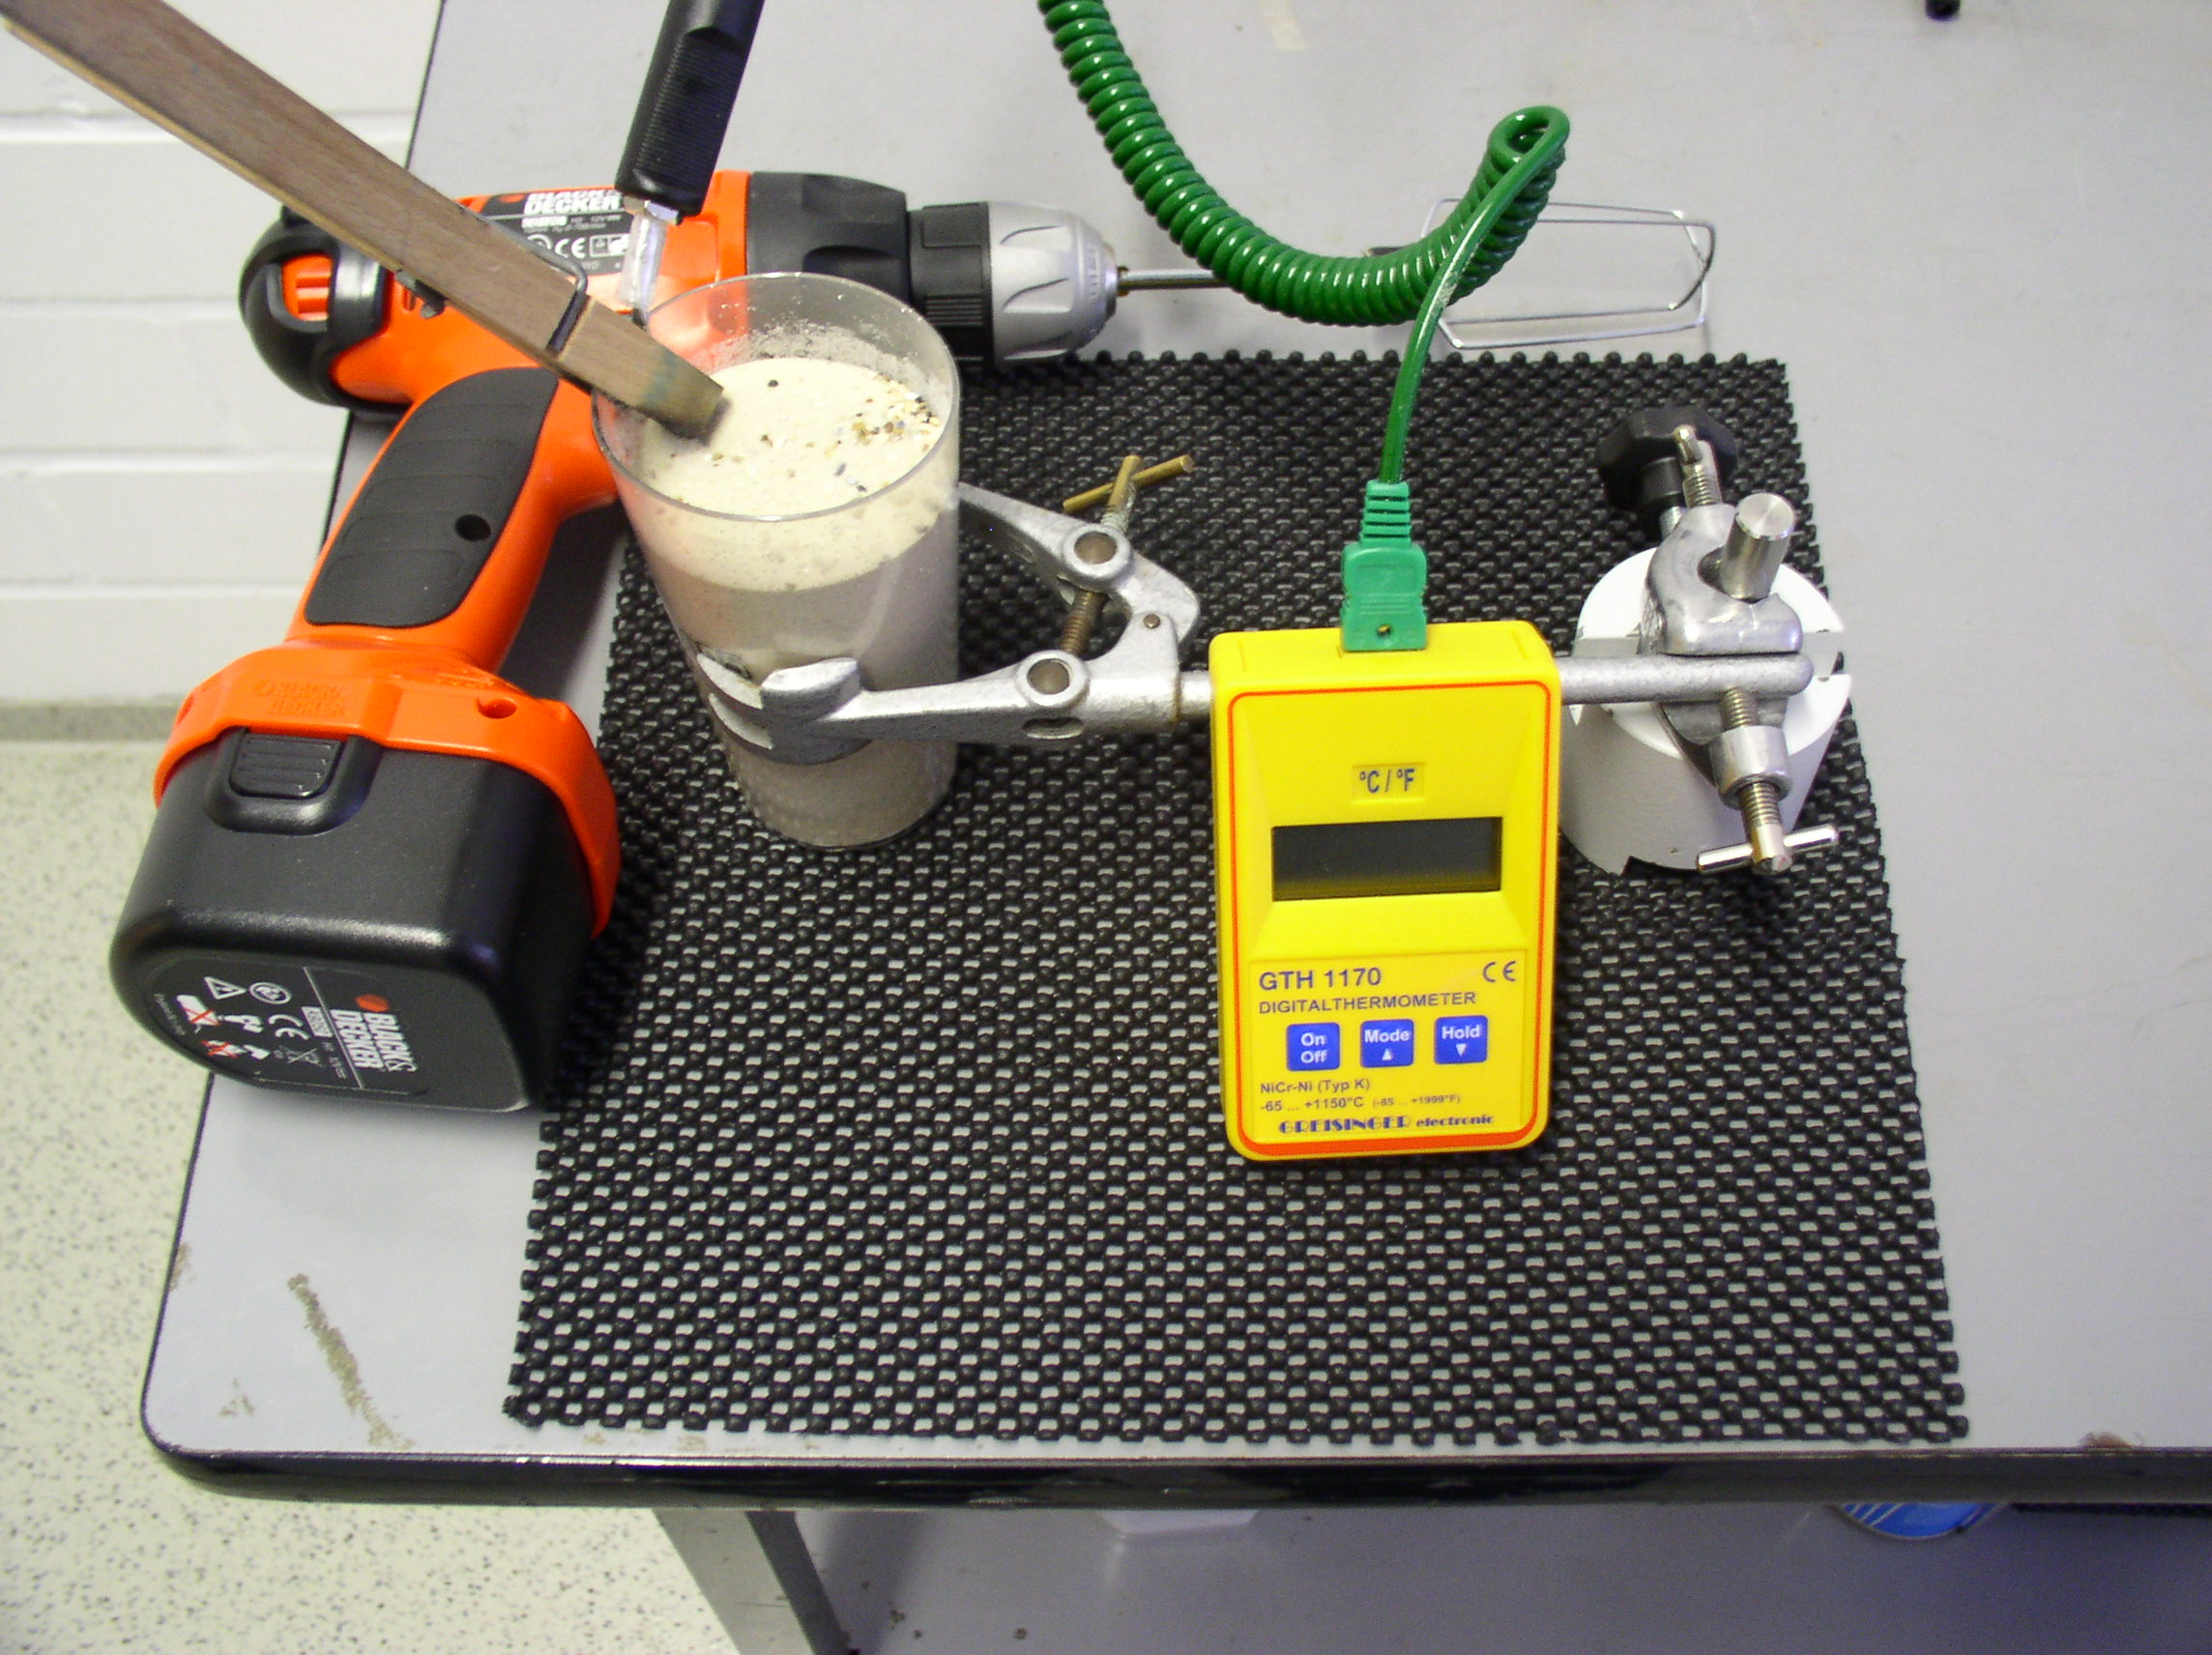

Slide 20
Nun einige Beispiele, wie man die Fähigkeiten „Bewertung“ und „Erkenntnisgewinnung“ bei Lernenden durch ausführliche Diskussion der Energieerhaltung schärfen kann…

Slide 21


Kin. Gastheorie:
Druck ist Kraft pro Fläche:
Druck ist äquivalent zur Energiedichte!

Slide 22

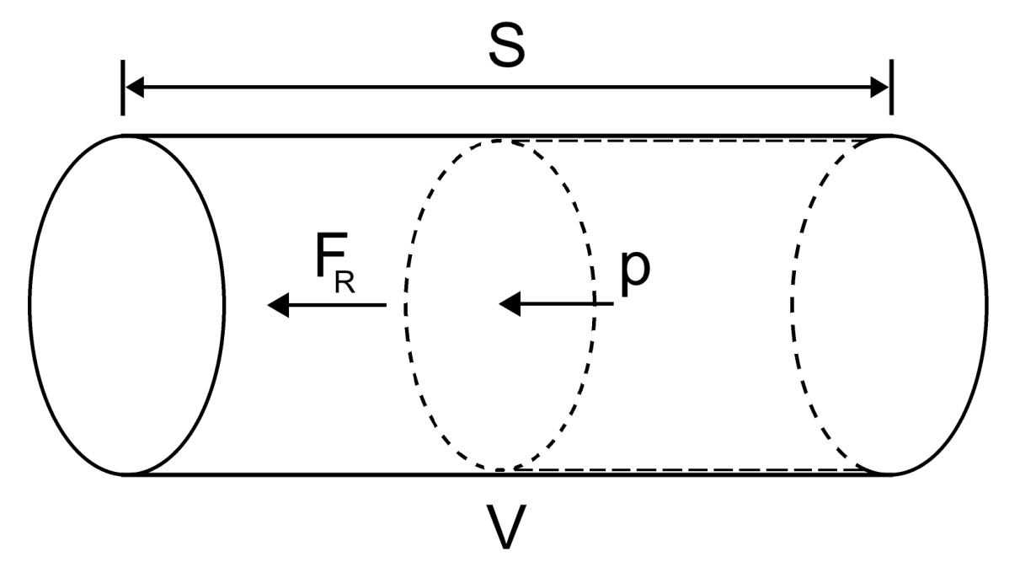


Die Luftwiderstandskraft
Im LB, ab S. 82, ohne Herleitung
Ergibt:

Slide 23
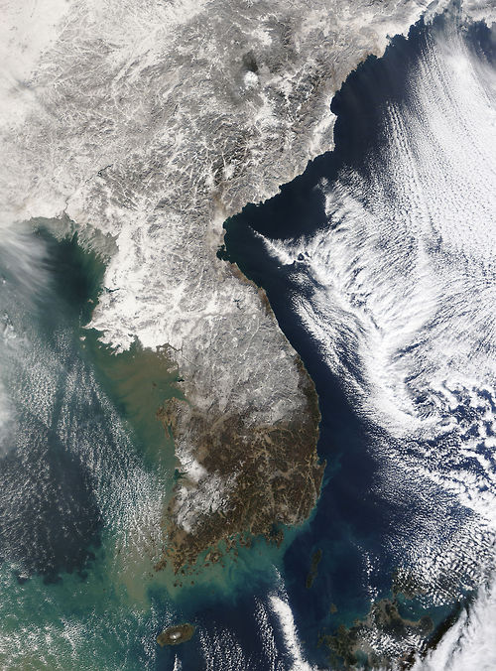
Zeitungsmeldung:
Im Oktober 2006 schockiert Nordkorea die Welt mit der Nachricht von einem Atomtest. Der Sicherheitsrat der Vereinten Nationen reagiert am 14. Oktober mit der Resolution 1718 (2006) und beschließt Embargomaßnahmen.
Könnte sich Nordkorea im Falle eines totalen Wirtschaftsembargos selbst versorgen?
Satellitenbild Nord Koreas vom 3.1.2010

Slide 24
Könnte sich Nordkorea im Falle eines totalen Wirtschaftembargos selbst versorgen?
Energieerhaltungsansatz:
Energieentwertung:
23 Millionen Einwohner x Grundumsatz des Menschen (ca.60W) = 1,4 · 10⁹ W
→ 1,2 · 10¹⁰ kWh a⁻¹
Energiezufuhr:
Sonneneinstrahlung: 1500 kWh m⁻²a⁻¹ ,
Wirkungsgrad der Photosynthese: 0,1% - 1%
→7,5 kWh m⁻²a⁻¹ Energie in der Vegetation
(Korrekturfaktor 7/12) aufgrund von Vegetationsperiode
→ 4,37 kWh m⁻²a⁻¹
→für die nutzbare Fläche Nordkoreas (30%):
1,6 · 10¹¹ kWh a⁻¹
Satellitenbild Nord- koreas vom 3.1.2010
122762 km²
^{Vegetationsperiode:}
^{7 Monate}

Slide 25
Wärme: Für 6 Personen im Winter ein Ofen a 2000W: ergibt 3.800.000 Öfen:
5 Monate 12 h pro Tag heizen:
4,56 · 10¹¹ kWh a⁻¹
^{Zur Verfügung stehen:}
1,6 · 10¹¹ kWh a⁻¹
Das Regime kann das Volk ernähren,
aber nachhaltig Heizen ist praktisch
unmöglich!

Slide 26
Grenzen des Wachstums – Co₂ -frei
Die Leuchtkraft der Sonne:
Unser gegenwärtiger Leistungsumsatz:
Das jährliche Wachstum: 4%
In x=790 Jahren erreichen wir die Leuchtkraft der Sonne!

Slide 27
Grenzen des Wachstums – andere Beispiele
Wann hört die Erde auf zu rotieren (Gezeitenkraftwerke)?
360 Jahre
Wann müssen wir die Erde lückenlos mit Solarzellen tapezieren?
230 Jahre
Weitere Beispiele sind – auch von Schülern – recht leicht zu finden und zu berechnen.

Slide 28
Geothermischer Energiefluss:
0 Jahre
Bevölkerungsdichten in einigen asiatischen Städten:
bis zu 160000 Personen pro Quadratkilometer!!!
(Armut, Überlebenskampf, Wunsch nach einem amerikanisch orientierten Leben)
d.h. 10000W pro Person als mittlerer Leistungsbedarf
Nach den Stefan-Boltzmann-Gesetz entspricht dies einer Flächentemperatur von ~140°C !
haben wohl keine
(gute) Zukunft

Slide 29
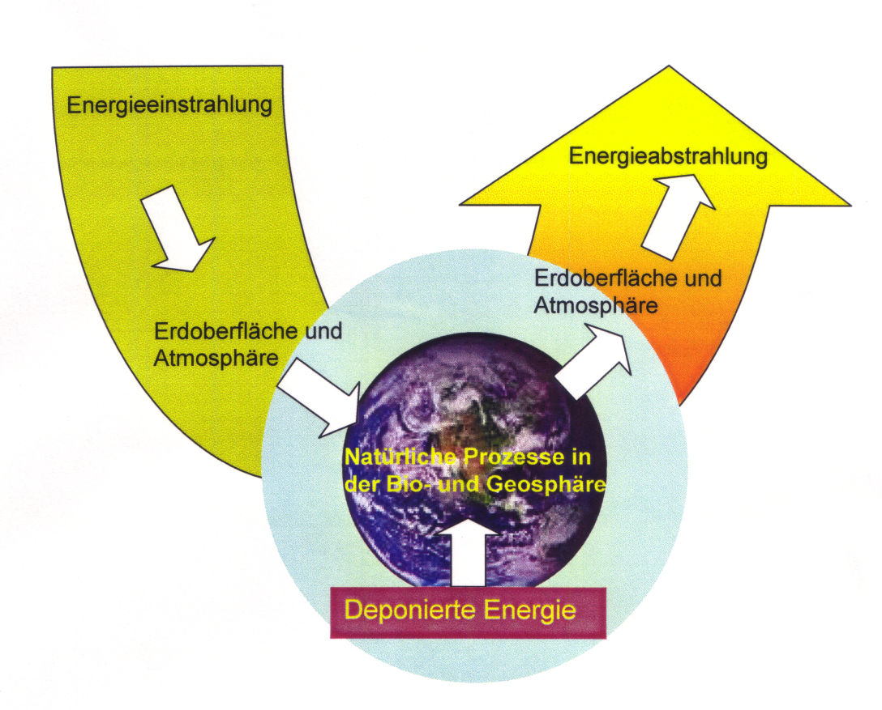
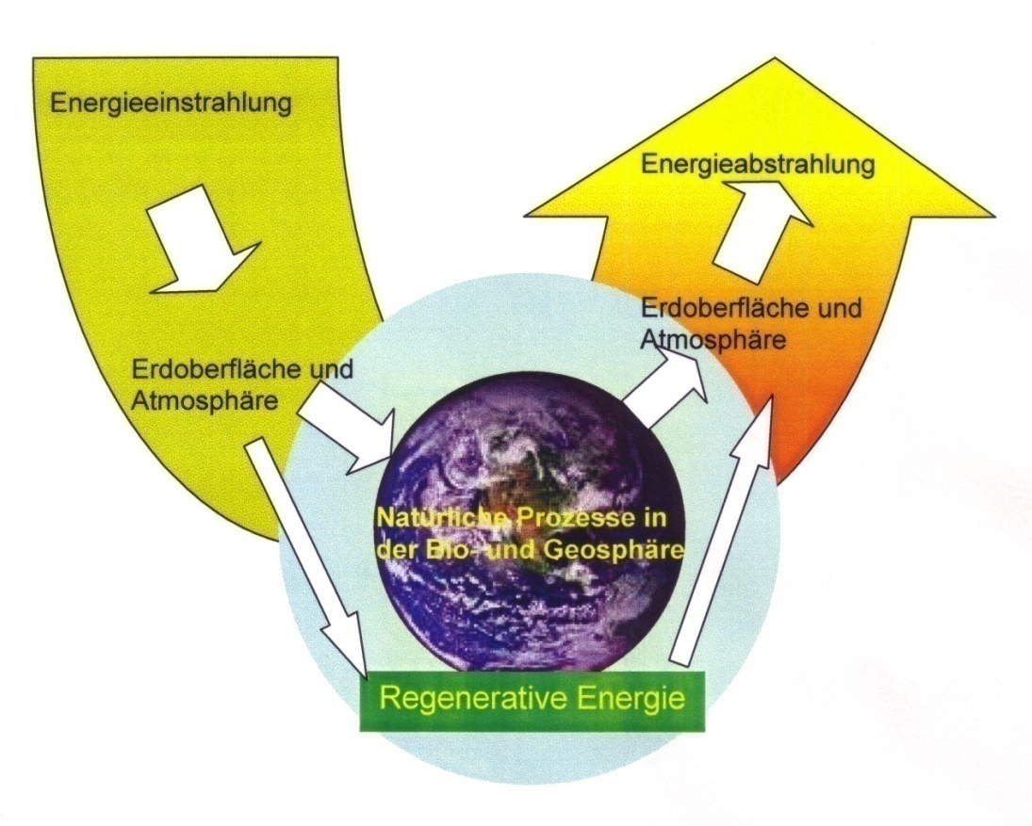
Energieströme regenerativer und deponierter Energieformen aus planetarer Sicht
Kohle, Kernenergie, Erdöl … Solarenergie, Wasser, Wind, Biomasse

Slide 30
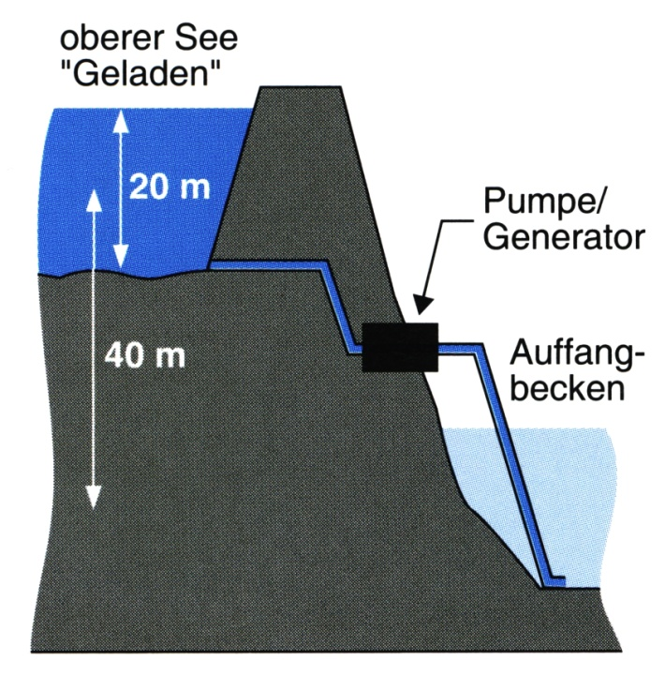
Das heute (noch?) bestehende Problem der Zwischenspeicherung:
(Quelle: Heinloth 2011, siehe nachfolgende Folie).
Der jährliche Strombedarf in Deutschland 2006: 520000 GWh
Um die Stromversorgung zu sichern müssen ca. ¼ dieses Strombedarfes in Pumpspeicherwerken vorübergehend gespeichert werden, wenn die Energieversorgung z.B. in hohem Maße durch Wind und Sonne gewährleistet werden soll:
Annahme: Keine Verluste!
Resultat: Pro Quadratmeter können 2,2kWh gespeichert werden – man vergleiche mit dem Bedarf einer Wohnung in Spitzenzeiten!

Slide 31
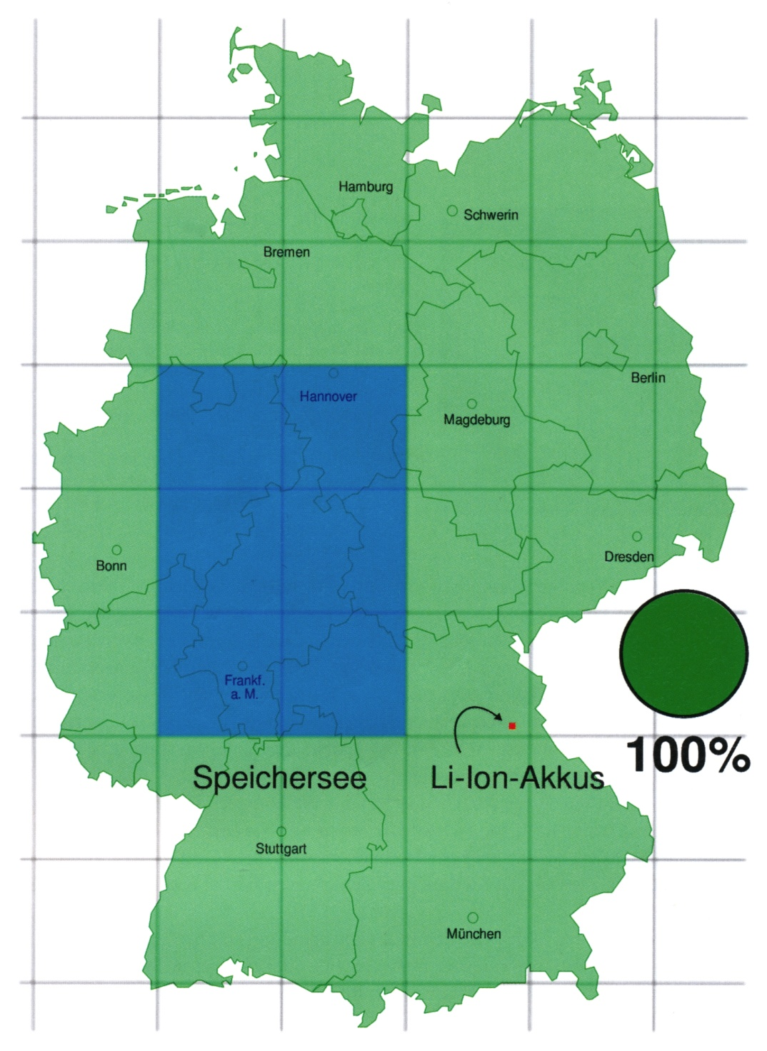
Quelle für dieses und die folgenden Bilder zu Flächen- Energievergleichen: Heinloth, Energie für unser Leben, in: Martienssen, Röß (Hrsg.): Physik im 21. Jh., Springer, 2011)

Slide 32
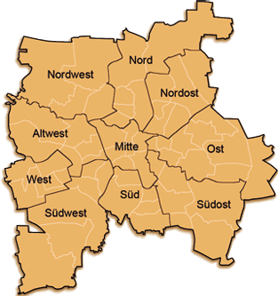
Eine „nützliche“ „Konstante“ – die Biomassenkonstante Pflanzen können im Mittel 1W pro Quadratmeter in Biomasse umsetzen (siehe Nordkorea)
Als grobe Schätzung:
1 Kamin 8kW hat demzufolge einen Flächenbedarf von ca. 20000 Quadratmeter.
Leipzig Stadtfläche: 29736ha=297 360 000 Qudratmeter
Mithin Fläche für 14868 Kamine (Familien) – doch wo wohnen und was essen???
Solche Rechnungen erinnern an die Energiekrisen im Mittelalter und der beginnenden Neuzeit.

Slide 33
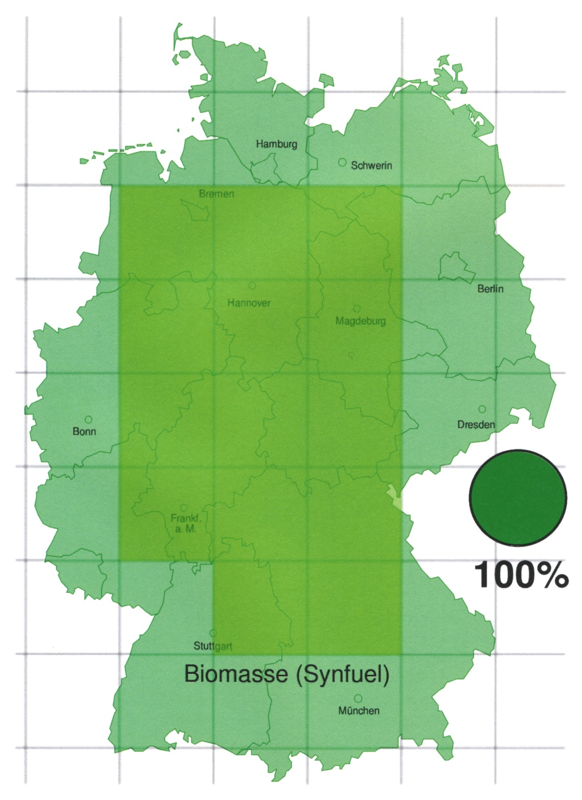
Für ganz Deutschland (357022 Quadratkilometer):
Pro EW 5000W Leistung bedeuten günstigenfalls ca. 5.000 Quadratmeter Biomassenfläche
Bei 81,8 Mill Einwohnern: 409000 Quadratkilometer
Nebenstehend gerechnet mit dem Bedarf zur Herstellung von Synfuel nach Heinloth

Slide 34
Und nun der allgemeinere Blick…
Sonnenenergie:
Von der Sonne treffen in Erdentfernung in jeder Sekunde 1,368 kJ auf einen Quadratmeter.
Welche Strahlungsenergie trifft jede Sekunde die gesamte Querschnittsfläche der Erde?
B) Vergleichen Sie Ihr Ergebnis mit dem gegenwärtigen Leistungsbedarf unserer Zivilisation von etwa 10 hoch 13 W.
Welche Energiemenge strahlt die Sonne in jeder Sekunde insgesamt ab?
LB S. 556/14

Slide 35
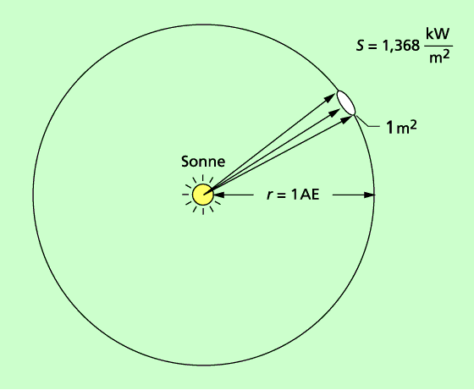
Von der Solarkonstante zur mittleren Strahlungsleistung pro Quadratmeter
L: Leuchtkraft der Sonne in Watt pro Quadratmeter
r: Abstand Erde-Sonne
Solarkonstante: Im LB ab S. 551

Slide 36
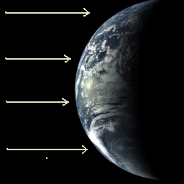
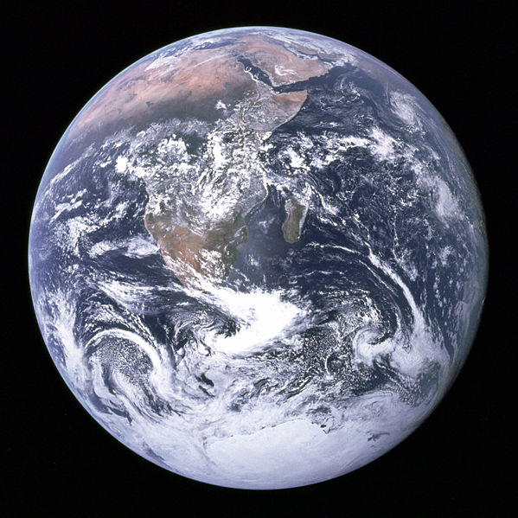
Der Strahlungsantrieb wird auf die gesamte Erdoberfläche bezogen
… und die Erde rotiert recht schnell, also:
S: Strahlungs-antrieb
R: Erdradius
Außerdem strahlt die Erde 30% der ankommenden Strahlung zurück
(A: Albedo), also:

Slide 37
Bei gleichmäßiger Verteilung auf 1 Quadratmeter Erdoberfläche:
x 5,7
x 0,175
Wir verändern den natürlichen Strahlungshaushalt der Erde um ~1% (laut IPCC).
LB. S. 228/6 „Treibhauseffekt“
S. 228/7 „Globale Erwärmung“

Slide 38
Risiken der Nutzung regenerativer Energien - machen wir die gleichen Fehler erneut?
Zentrale Frage: Wie viel dürfen wir aus dem planetaren Energiestrom abzweigen, ohne dass wir den Ökosystemen zu viel wegnehmen?
Antwort (vermutlich): Nicht sehr viel…
Indizien: z.B. Natürliche Wirkungsgrade in der unbelebten und belebten Natur
Wind- und Wasserkraft pro Quadratmeter:
ΔT≈10K, T=288K η=0,03 bzw.
Biomassenkonstante:
Wirkungsgrad und seine Diskussion: LB S. 208ff

Slide 39
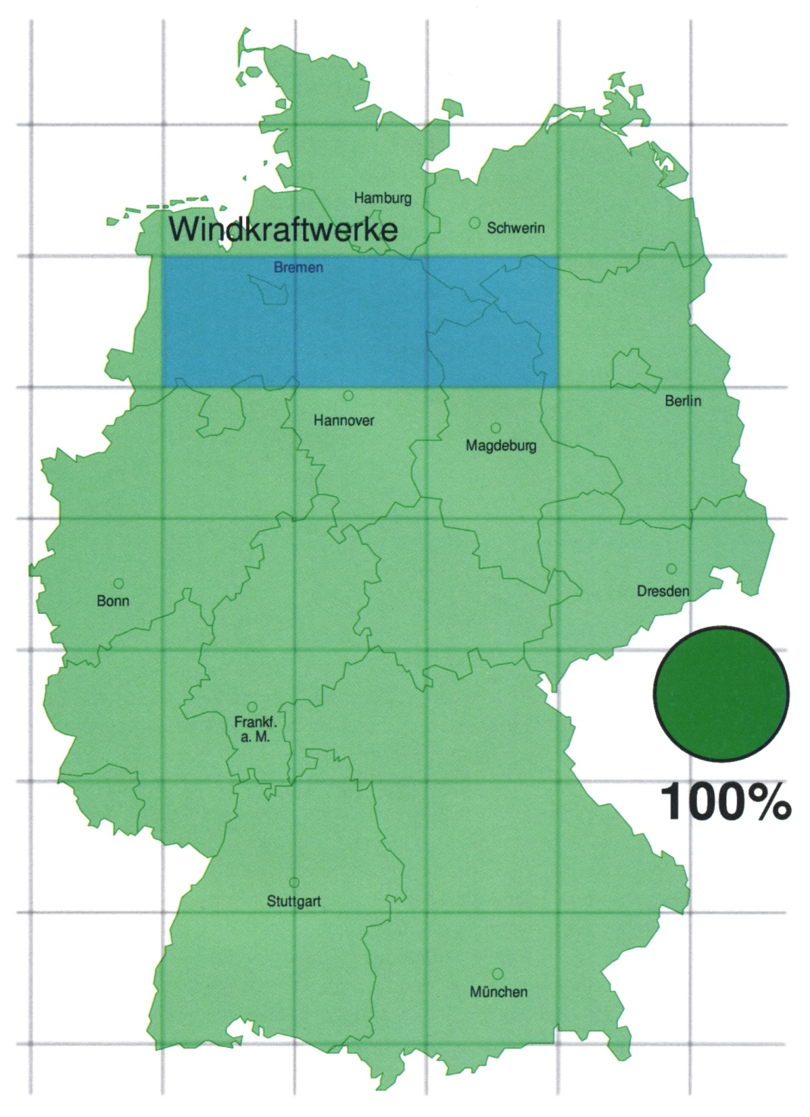

Slide 40
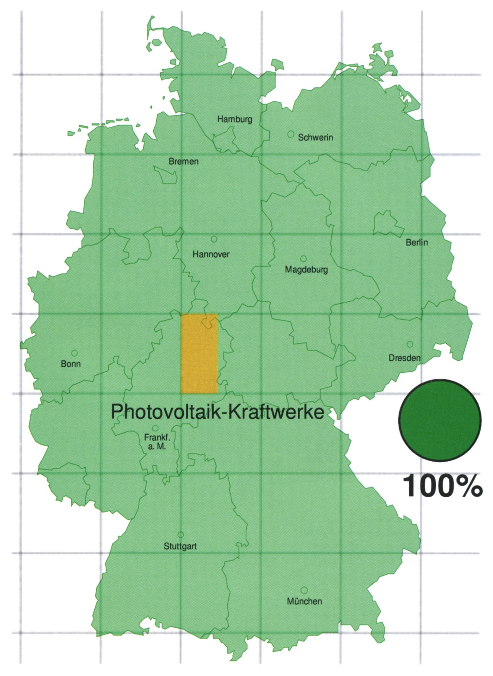

Slide 41
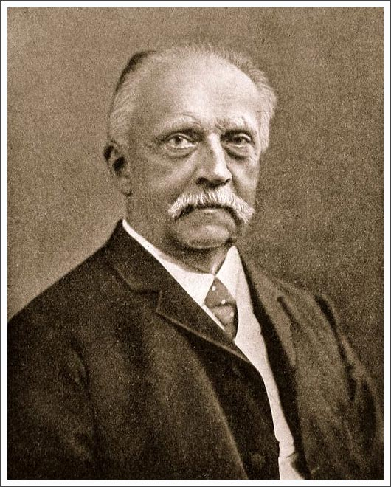
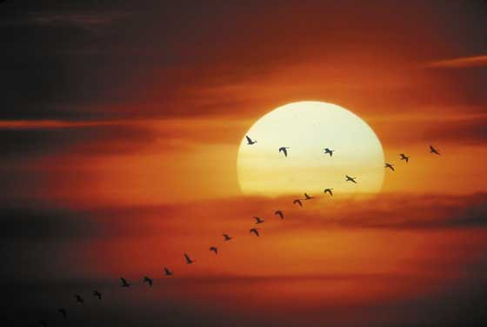
Bedeutende Physiker: Informieren Sie sich über das Leben und Wirken von J.R. Mayer, J.P. Joule und H. v. Helmholtz.
Bereiten Sie zu einem der drei Forscher einen Vortrag vor. Gehen Sie dabei insbesondere auf die Erkenntnisse zur Energieerhaltung ein. LB S. 107/1
Helmholtz: „Über die Erhaltung der Kraft“ (Vortrag in Königsberg nimmt Bezug auf die Sonnenwärme)

Slide 42
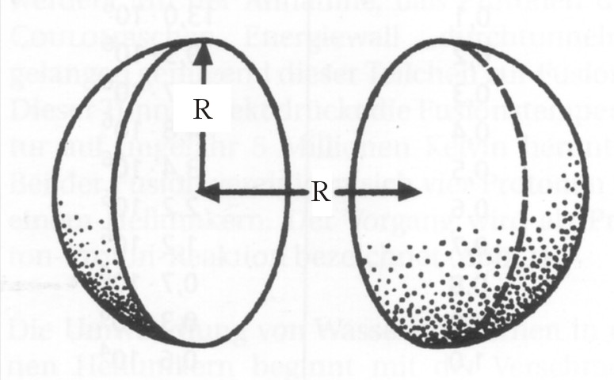
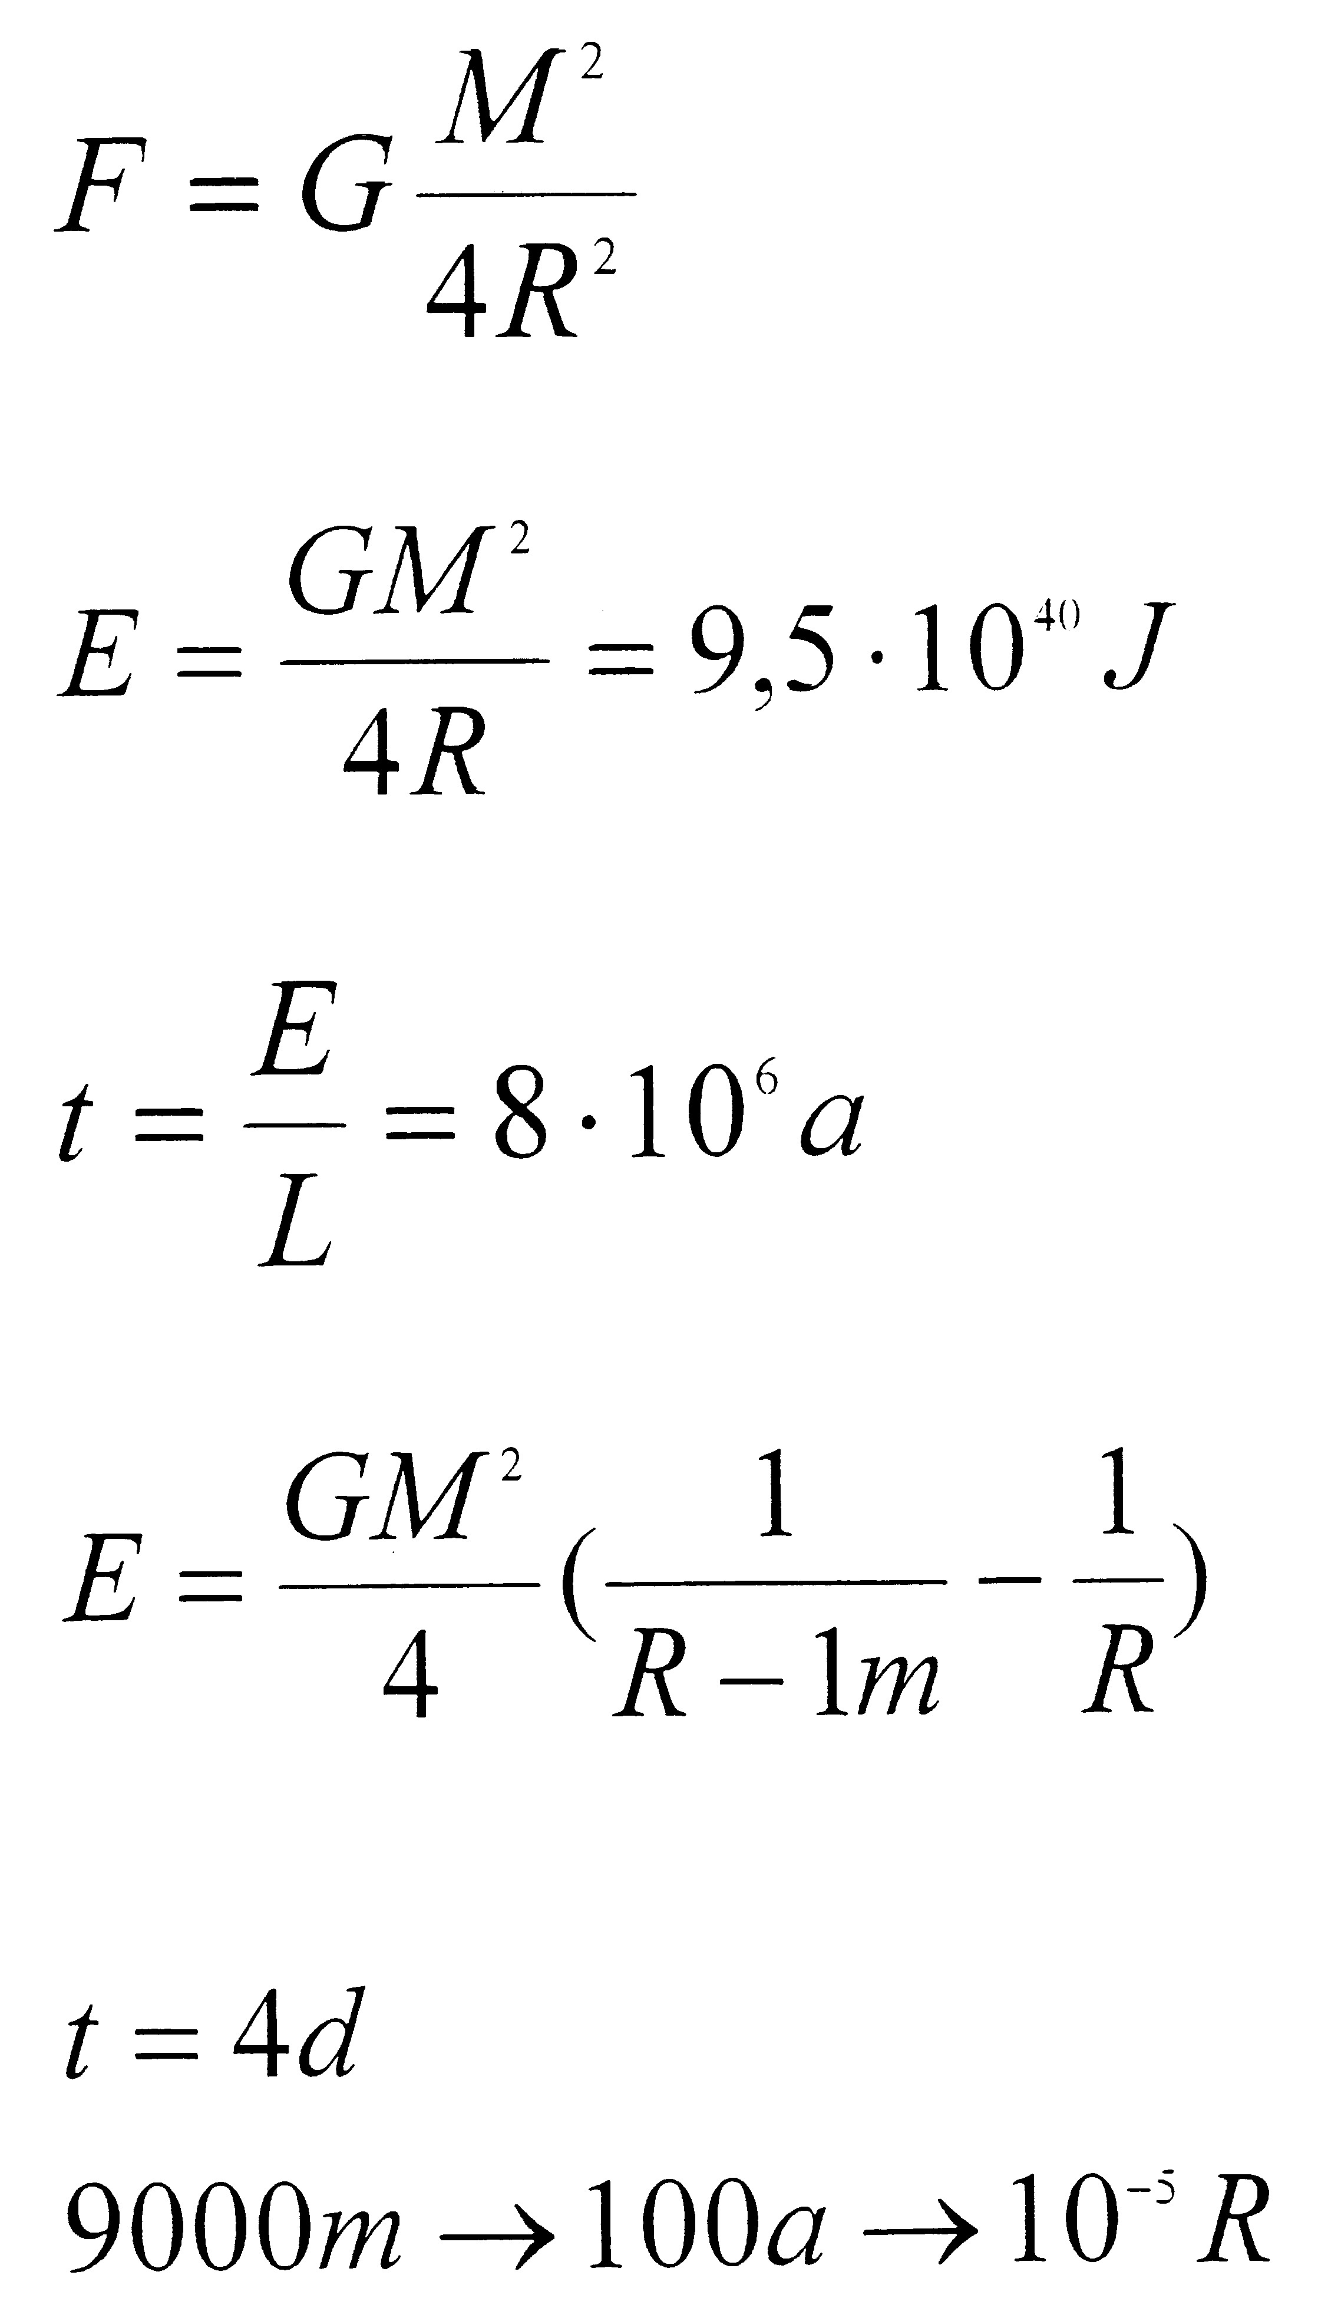
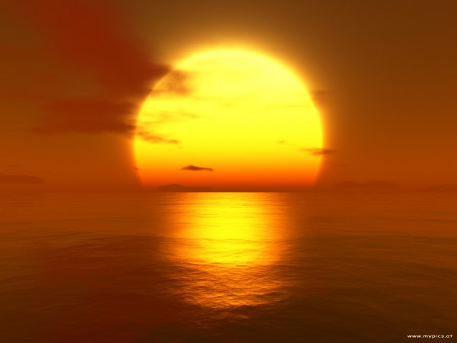
H. v. Helmholtz und die Kontraktionszeit
(Halbkugelmodell im LB S. 552)

Slide 43
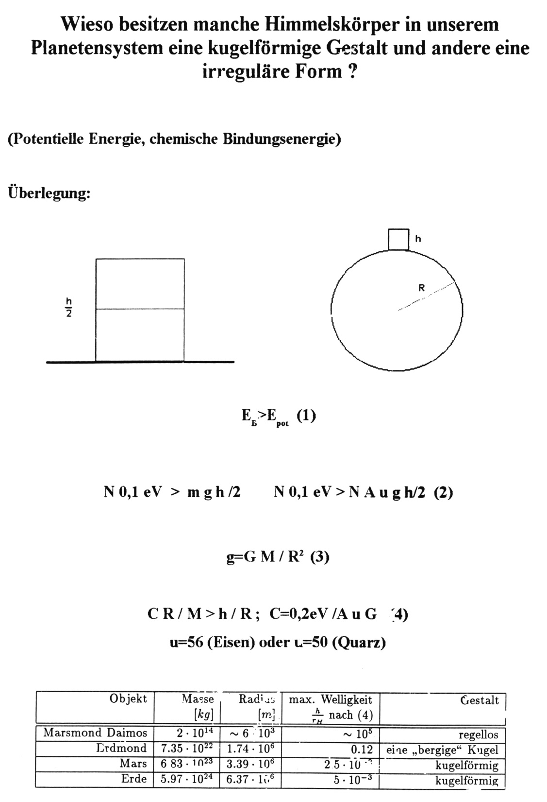

Slide 44
